Slide 1
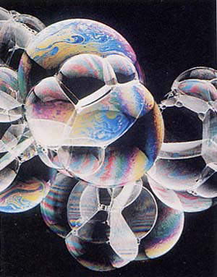
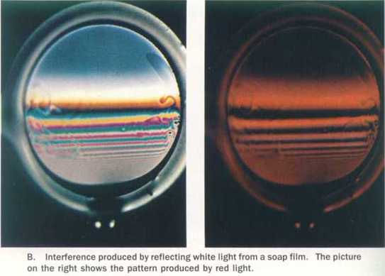
薄 膜 干 涉
薄膜指：油膜、肥皂膜、透明的电介质薄板、夹在两块玻璃板之间的空气薄层或其它流体薄层。
干涉现象
—振幅分割法

Slide 2
22.6 薄膜等厚干涉
本节讨论不均匀薄膜表面的等厚条纹。
一. 劈尖（wedge film）（劈形膜）
夹角很小的两个平面所构成的薄膜叫劈尖。
S
·
*
反射光2
1、2两束反射光
单色平行光
2
反射光1
λ
1
来自同一束入射光，
n′
A
d
它们可以产生干涉。
n
θ
n′
( 设n < n′ )
例如在膜面上（A点）
1、2两束反射光相干叠加，
就可行成明暗条纹。

Slide 3
实际应用中大都是平行光垂直入射到劈尖上。
考虑到劈尖夹角极小，
反射光1、2在膜面的光
程差可简化计算。
在A点，反射光2有半波
单色平行光垂直入射
λ
反射光2
反射光1
损失，
所以反射光1、2的
n′
A
·
n
d
光程差为
θ
n′
(设n < n′ )
明纹：
暗纹：
同一厚度e对应同一级条纹 —— 等厚条纹

Slide 4
厚度相同的点光程差相同，形成同一级次的一条干涉条纹，不同的厚度形成不同的干涉条纹，这种干涉叫等厚干涉。
讨 论
1）在棱边处：
为暗纹
其它地方，出明纹和暗纹对应的厚度分别为：
（明纹）
（暗纹）
劈尖干涉

Slide 5
2）相邻明纹（暗纹）间的厚度差Δe
3）相邻明纹（暗纹）中心间距离b
l
Δe
4）相邻明纹（暗纹）表面上距离l
劈尖干涉

Slide 6
5 ）干涉条纹的移动
每一条纹对应劈尖内的一个厚度，当此厚度位置改变时，对应的条纹随之移动。
（明纹）
（暗纹）

Slide 7
思 考 题
两块平玻璃板构成的劈尖干涉装置发生如下变化，干涉条纹将怎么变化（移动、间距）？
上面的玻璃板略向上平移；
上面的玻璃板绕左侧边略微转动，增大劈尖角度；
两玻璃板之间注入水；
下面的玻璃换成上表面有凹坑的玻璃。
（向棱边平移/间距不变）
（间距变小/条纹向棱密集）
（条纹间距变小）
（条纹向劈尖棱方向弯曲）

Slide 8
例题 制造半导体元件时，常需精确测定硅片上镀有二氧化硅薄膜的厚度，可用化学方法把薄膜的一部分腐蚀成劈尖形，用波长λ =589.3nm的单色光从空气垂直照射，二氧化硅的折射率 n=1.5，硅的折射率为 3.42，若观察到如图所示的7条明纹。问二氧化硅膜的厚度d =?
解：上下两面都有半波损失，互相抵消，光程差为：
棱边处 d=0 , 对应于 k=0 , 所以厚度为 d 处的明纹对应于 k=6 , 故二氧化硅膜的厚度为:

Slide 9
二 . 牛顿环
·
o
光程差：
R
平凸透镜
λ
r
e
平晶
•
(1)
暗环
暗环：
1，
2 …）
(2)
（k = 0，
(1)、(2)
→第k个暗环半径：
∴
条纹间距↓，
内圈的条纹级次低。

Slide 10
明环半径公式
（自己推导）
牛顿环装置简图：
显微镜
思考
分束镜 M
▲ 平凸透镜向上移，条纹怎
.
S
样移动?
▲ 白光入射条纹情况如何？
平凸透镜
▲ 透射光条纹情况如何？
平晶
0
▲ 将牛顿环置于n >1 的液体中，条纹如何变？

Slide 11
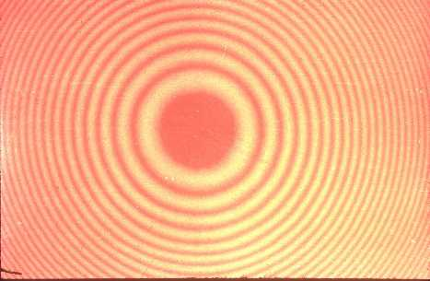
明环半径
暗环半径
牛顿环照片

Slide 12
下列两种情况下的牛顿环有何不同？

Slide 13
思考题：如图，牛顿环装置由三种透明材料组成，试分析反射光干涉图样。
左半侧： Δ =2nd
d=0处， Δ = 0形成半圆形0级亮斑
右半侧： Δ =2nd +λ /2
d=0处， Δ = λ /2形成半圆形0级暗斑

Slide 14
三 . 等厚条纹的应用
1. 劈尖的应用：
依据公式
▲ 测波长：已知θ、n，测 L 可得λ
▲ 测折射率：已知θ、 λ ，测 L可得 n
▲ 测细小直径、
厚度、
微小变化：
平晶
λ
（书P146 例 3.5）
λ
平晶
标准块规
待测块规
Δh
待测样品
石英环
（书P159习题 3.19）
等厚条纹
平晶
干涉膨胀仪
▲ 测表面不平度
（书P145 例 3.4）
待测工件

Slide 15
2. 牛顿环的应用：
依据公式
▲ 测透镜球面的半径R
已知λ , 测 m、r_{k+m}、r_{k} ，可得R 。
▲ 测波长λ
已知R，测出m 、 r_{k+m}、r_{k}， 可得λ 。

Slide 16
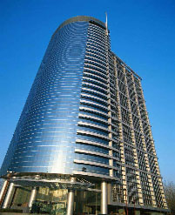
22.7 薄膜等倾干涉
蝉翅在阳光下
蜻蜓翅膀在阳光下
白光下的油膜
肥皂泡玩过吗?

Slide 17
薄膜的两个表面互成一个小角度时，叫劈形膜或劈尖。
薄膜的两个表面是相互平行的平面，叫平行平面膜。
平行平面膜干涉
光线以入射角i射向厚度为d、折射率为n₂的薄膜，分别被薄膜的上下表面反射的两束光，在薄膜上方相遇发生干涉。
n₂ > n₁
薄膜的上下表面反射的两束光的光程差为：
AD 反射的半波损失

Slide 18
折射定律
——此式表明，光程差决定于倾角 i
通常情况下，n₁=1，n₂=n入射角为i

Slide 19
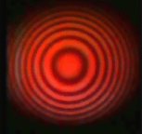
等倾干涉：入射角相同的入射光，经薄膜上、下表面反射后形成的相干光有相同的光程差，形成同一级次干涉条纹；对于不同的入射角产生不同的干涉条纹， 这种干涉叫等倾干涉。

Slide 20
薄膜干涉 --- 点光源
r_{环}
o
P
i
i
f
·
L
S
1
i
i
2
·
得
·
D
n′
·
A
C
e
n > n′
γ
·
n′
B
得

Slide 21
薄膜干涉 --- 面光源
r_{环}
o
P
i
f
面光源
·
·
·
i
n′
n > n′
e
n′
只要入射角i相同的光线，都将汇聚在同一个干涉环上（非相干叠加），增大了条纹亮度。

Slide 22
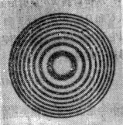
明纹
暗纹
倾角i相同的光线对应同一条等倾条纹！
条纹特点:
等倾条纹照相
形状:
一系列同心圆环
r_{环}= f tan i（f焦距）
条纹级次分布:
d一定时，
膜厚变化时,条纹的移动：
波长对条纹的影响:

Slide 23
当光线垂直入射时
等倾干涉的应用：
(1) 镀增透膜——照相机镜头、眼镜片
(2) 镀增反膜——激光器反射镜、宇航员的头盔上

Slide 24
增透膜和增反膜
利用薄膜干涉可以提高或降低光学器件的透光率 .
例
已知空气
氟化镁 ,
氟化镁膜的最小厚度
减弱
取
黄绿光
由能量守恒，反射光减弱，透射光增强—增透膜。
氟化镁
玻璃
若使 ,则反射光由于干涉而增强—增反膜。
<
<
<
注意：无论增透增反，薄膜厚度有严格要求，且只能对单一波长光线

Slide 25
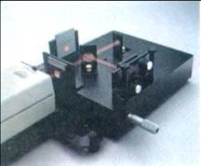
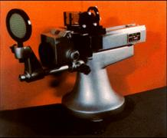
22.8 迈克耳孙干涉仪

Slide 26
一、光路原理
反射镜
移动导轨
单色光源
反射镜
分光板
补偿板
与 成 角

Slide 27
的像
反射镜
单色光源
反射镜
光程差

Slide 28
当 不垂直于 时，可形成劈尖型等厚干涉条纹.
反射镜
单色光源
反射镜

Slide 29
二、迈克尔孙干涉仪的主要特性
两相干光束在空间完全分开，并可用移动反射镜或在光路中加入介质片的方法改变两光束的光程差.
移动反射镜
移动距离
干涉条纹移动数目

Slide 30
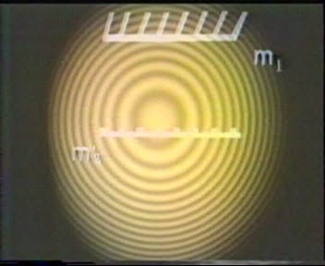
干涉条纹的移动
当 与 之间距离变大时 ，圆形干涉条纹从中心一个个长出, 并向外扩张, 干涉条纹变密; 距离变小时，圆形干涉条纹一个个向中心缩进, 干涉条纹变稀 .

Slide 31
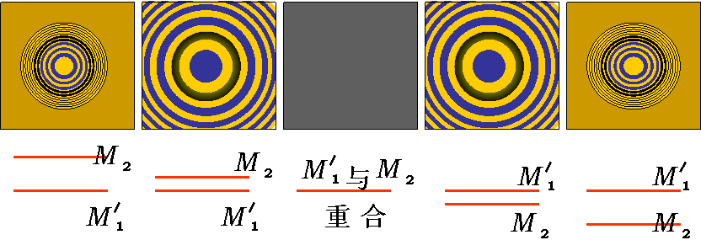
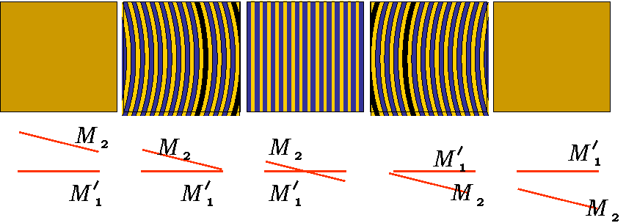
_{等 倾 干 涉 条 纹}
_{等 厚 干 涉 条纹}

Slide 32
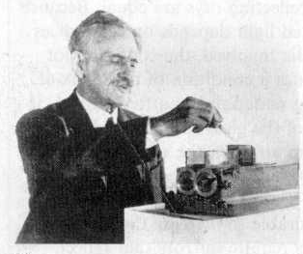
迈克耳孙（A.A.Michelson）
美籍德国人
因创造精密光学仪器，用以进行光谱学和度量学的研究，并精确测出光速，获1907年诺贝尔物理奖。
迈克耳孙在工作

Slide 33
三、迈克耳孙干涉仪的应用
测量微小位移
以波长λ 为尺度，可精确到
测介质折射率
光路1中插入待测介质，
M₁
产生附加光程差：
n
1
若相应移过 N 个条纹，
l
则应有
由此可测折射率n 。

Slide 34
谢 谢 大 家

